Slide 1

Flight Scanner
ΠΜΣ Ευφυείς τεχνολογίες Διαδικτύου
Αλεξάνδρειο Τεχνολογικό
Εκπαιδευτικό Ίδρυμα Θεσσαλονίκης
Τμήμα πληροφορικής
Μαλλιαρίδης Κωνσταντίνος Ναζίρης Δημήτρης Σκλάβου Νάσια

Slide 2

Περιεχόμενα
Αρχιτεκτονική
Προδιαγραφές
Τεχνολογίες
Σημαντικά Τμήματα Κώδικα
Στάδια Ανάπτυξης
SUS (System Usability Scale)
Google Analytics
Vega security platform

Slide 3
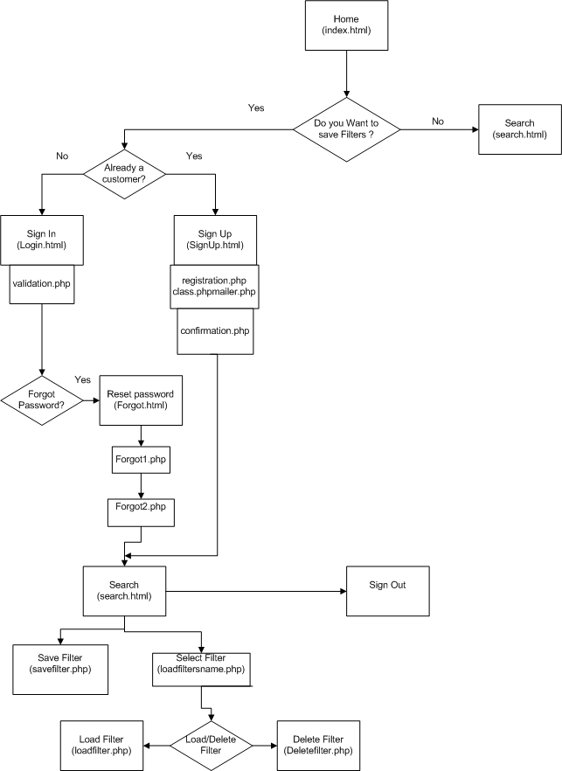
Αρχιτεκτονική

Slide 4
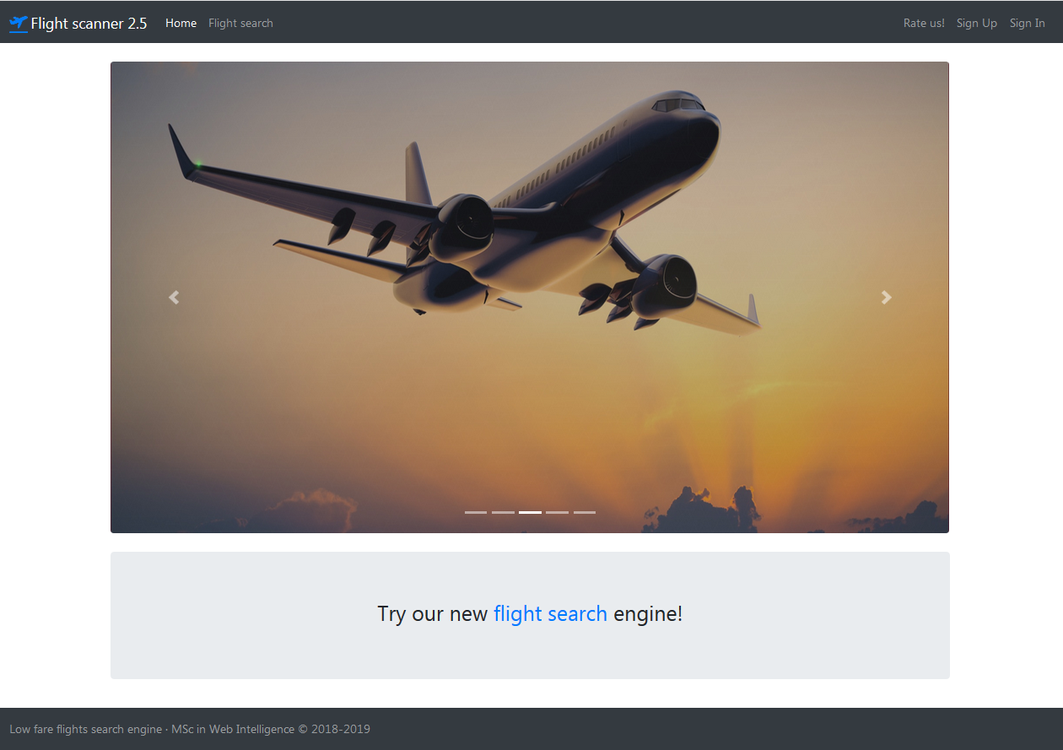
Αρχιτεκτονική Site – Home page

Slide 5
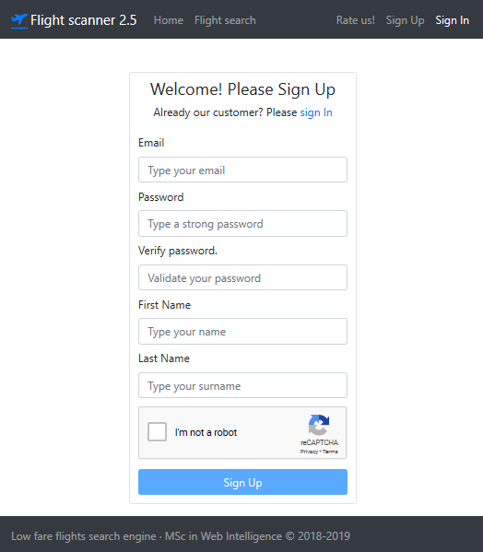
Αρχιτεκτονική Site – Sign Up

Slide 6
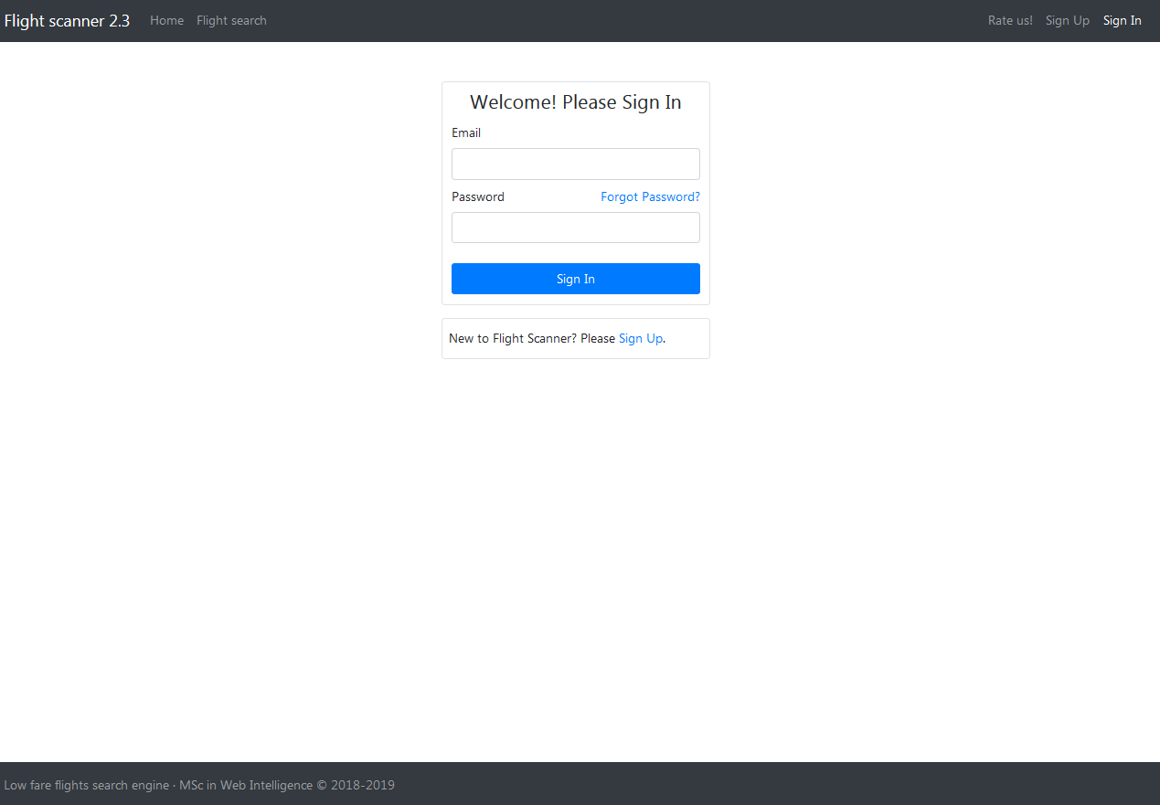
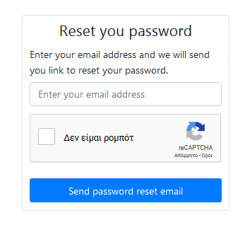
Αρχιτεκτονική Site – Sign In

Slide 7
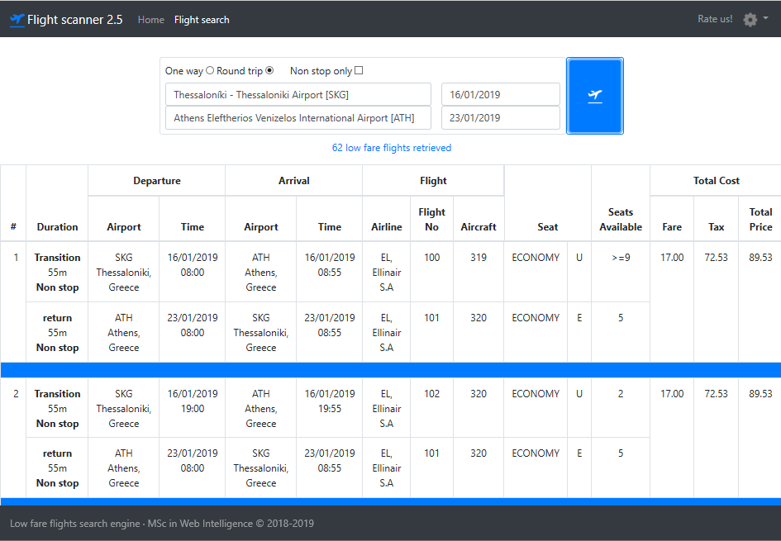
Αρχιτεκτονική Site – Flight search

Slide 8
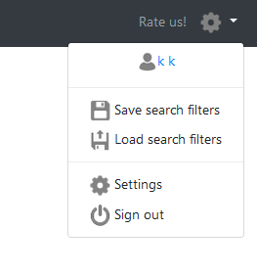
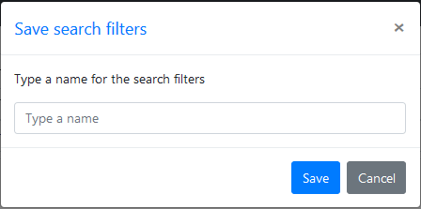
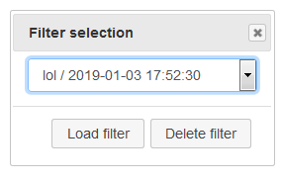
Αρχιτεκτονική Site – Save filters

Slide 9
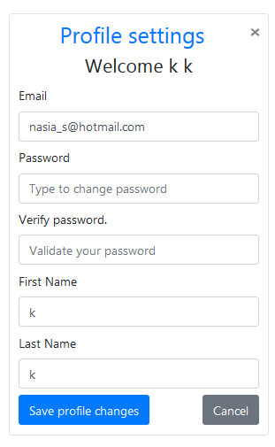
Αρχιτεκτονική Site – Profile settings

Slide 10
Προδιαγραφές 1 Site – Home Page
Στην αρχική σελίδα :
Θα υπάρχει ένα καρουζέλ με φωτογραφίες σχετικές με την εφαρμογή
Ο επισκέπτης θα έχει 2 επιλογές είτε να περιηγηθεί ως επισκέπτης (1),είτε να περιηγηθεί κάνοντας Login (2)

Slide 11
Προδιαγραφές 2 Site – flight search
Στην περίπτωση (1), του απλού επισκέπτη, ο χρήστης θα μπορεί να περιηγηθεί στην σελίδα του flight search με μειωμένες δυνατότητες. Δηλαδή δεν θα μπορεί να χρησιμοποιήσει (αποθήκευση/φόρτωση/διαγραφή) των φίλτρων:
Αναζήτηση πτήσης (flight search)
Ο χρήστης θα μπορεί να επιλέξει αεροδρόμιο αναχώρησης
Ο χρήστης θα μπορεί να επιλέξει αεροδρόμιο προορισμού
Ο χρήστης θα μπορεί να επιλέξει ανάμεσα σε απλή μετάβαση ή μετάβαση με επιστροφή
Ο χρήστης θα μπορεί να επιλέξει την ημερομηνία μετάβασης μέσα από ημερολόγιο
Στην περίπτωση μετάβασης με επιστροφή θα εμφανίζεται επιλογή ημερομηνίας επιστροφής από ημερολόγιο.
Checkbox εάν θα φέρει μόνο απευθείας πτήσεις.
Ο χρήστης θα βλέπει τα αποτελέσματα της αναζήτησής του ταξινομημένα κατά Συνολικό κόστος σε αύξουσα ταξινόμηση.
Οι πληροφορίες που θα βλέπει ο χρήστης είναι:

Slide 12
Προδιαγραφές 3 Site – Sign Up/Sign In
Στην περίπτωση (2), ο χρήστης αν είναι νέο μέλος θα πρέπει να κάνει εγγραφή (Sign Up), αλλιώς θα πρέπει να κάνει είσοδο (Log In)

Slide 13
Προδιαγραφές 4 1/2 Site – Sign Up
Ο χρήστης θα μπορεί να κάνει εγγραφή(Sign Up) στην ιστοσελίδα μέσα από κατάλληλα διαμορφωμένη φόρμα.
Ο χρήστης θα μπορεί να δίνει το email του
Το email θα πρέπει να έχει κατάλληλο format
Ο χρήστης θα μπορεί να δίνει το password του
Το password θα πρέπει να περιέχει τουλάχιστον ένα κεφαλαίο, ένα πεζό χαρακτήρα, έναν αριθμό και να αποτελείται από τουλάχιστον 8 χαρακτήρες
Ο χρήστης θα πρέπει να επαναπληκτρολογήσει το password
Ο χρήστης θα μπορεί να δίνει το όνομά του
Ο χρήστης θα μπορεί να δίνει το επίθετό του
Ο χρήστης θα πρέπει να επιλέξει το “I'm not a robot”

Slide 14
Προδιαγραφές 4 2/2 Site – Sign Up
Το κουμπί Sign Up θα ενεργοποιείται μόνο όταν συμπληρωθούν όλα τα πεδία της φόρμας.
Με το πάτημα του κουμπιού Sign Up θα πρέπει να αποστέλλεται email στον χρήστη για επιβεβαίωση.
Θα πρέπει να εμφανίζεται σχετικό μήνυμα στην οθόνη του χρήστη.
Σε περίπτωση που ο χρήστης υπάρχει ήδη στη βάση θα πρέπει να εμφανίζει σχετικό μήνυμα (χωρίς να του έχει αποσταλεί email για επιβεβαίωση)
Με την επιβεβαίωση του χρήστη θα πρέπει να καταχωρείται στη βάση, με κρυπτογραφημένο password
Θα υπάρχει υπερσύνδεσμος για login

Slide 15
Προδιαγραφές 5 Site – Sign In
Ο χρήστης θα μπορεί να κάνει είσοδο (Log In) στην ιστοσελίδα μέσα από κατάλληλα διαμορφωμένη φόρμα
Ο χρήστης θα δίνει το email του και το password του
Εάν ο χρήστης έχει ξεχάσει το συνθηματικό του τότε επιλέγει (forgot password)
O χρήστης θα μπορεί να δίνει το email του
Θα πρέπει να επιλέξει το “Ι ‘m not a robot”
μετά το πάτημα του σχετικού το κουμπιού θα πρέπει να του αποστέλλεται Confirmation email στην παραπάνω διεύθυνση
Θα εμφανίζεται και σχετικό μήνυμα κατά την αποστολή του email
Όταν ο χρήστης πατήσει το confirmation link στο email θα επιστρέφει πίσω στην εφαρμογή
Ο χρήστης θα δώσει νέο password
Θα πρέπει να επαληθεύσει το password
Θα υπάρχει υπερσύνδεσμος για Sign Up
Σε περίπτωση που ο χρήστης δώσει λάθος στοιχεία, η εφαρμογή θα εμφανίζει κατάλληλο μήνυμα

Slide 16
Προδιαγραφές 6 Site – Sign Out
Χρήστης θα μπορεί να κάνει έξοδο από τον λογαριασμό του και επιστροφή στην Home Page.

Slide 17
Προδιαγραφές 7 1/2 Διαχείριση φίλτρων
Αναζήτηση πτήσης (flight search)+ Αποθήκευση/Ανάκτηση/Διαγραφή φίλτρο H αναζήτηση πτήσης πληροί τις προϋποθέσεις του 2.1.
Ο χρήστης θα μπορεί να αποθηκεύσει, με όνομα της επιλογής του, τα φίλτρα της αναζήτησής του στη ΒΔ
Ο μόνος αποδεκτός ειδικός χαρακτήρας είναι η “_”
Αν ο χρήστης δεν δώσει κατάλληλο όνομα φίλτρου θα εμφανίζεται σχετικό μήνυμα
Κατά την επιτυχή αποθήκευση, θα εμφανίζεται κατάλληλο μήνυμα
Ο χρήστης θα μπορεί να αναζητά ένα ήδη αποθηκευμένο όνομα φίλτρου
Αν δεν υπάρχουν αποθηκευμένα φίλτρα, θα εμφανίζεται σχετικό μήνυμα

Slide 18
Προδιαγραφές 7 2/2 Διαχείριση φίλτρων
Ο χρήστης θα μπορεί να φορτώσει το αποθηκευμένο φίλτρο στα πεδία της φόρμας αναζήτησης
Ο χρήστης θα μπορεί να παραμετροποιεί την αναζήτησή του εκ νέου αν θέλει και να εκτελεί νέα αναζήτηση
Ο χρήστης θα μπορεί να διαγράψει το αποθηκευμένο φίλτρο.
Αν δεν υπάρχουν φίλτρα για διαγραφή, θα εμφανίζεται σχετικό μήνυμα
Όταν διαγράφεται ένα φίλτρο, θα εμφανίζεται σχετικό μήνυμα

Slide 19
Προδιαγραφές 8 Site - Settings
Ρυθμίσεις (Settings)
Ο χρήστης θα μπορεί να αλλάζει ένα ή περισσότερα πεδία απο την φόρμα αλλαγής στοιχείων.
Ο χρήστης θα μπορεί να αλλάζει το email του
Ο χρήστης θα μπορεί να αλλάζει το password του
Ο χρήστης θα πρέπει να επαναπληκτρολογεί το password
Ο χρήστης θα μπορεί να αλλάζει το όνομά του
Ο χρήστης θα μπορεί να αλλάζει το επίθετό του

Slide 20
Τεχνολογίες
HTML 5
Bootstrap CSS 4.1.3
MySQL
JavaScript
jQuery
PHP
AJAX
JSON
CORS

Slide 21
Στάδια ανάπτυξης
Major Version Control |  | Date
V1.0 | First Edition implemented with PHP | 04/11/2018
V1.1 | First Bootstrap Implementation | 23/11/2018
V1.2 | Mobile Ready Web Application | 30/11/2018
V2.0 | The site is in English, MVC Logic, All main pages are pure front end html clean and tidy code sections | 07/12/2018
V2.1 | Token implemented in site navigation | 09/12/2018
V2.2 | Front end Improvements | 15/12/2018
V2.3 | Forgot Password. Minor bugs, improvements | 27/12/2018
V2.4 | Save, Load, Delete search filters | 03/01/2019
V2.5 | Change profile settings | 06/01/2019

Slide 22
Κομμάτια κώδικα
Αποθήκευση των αλλαγών της φόρμας Settings στην βάση δεδομένων (με τους ελέγχους)
Ανάκτηση αεροδρομίων από την βάση δεδομένων και εάν δεν το βρει από το API

Slide 23
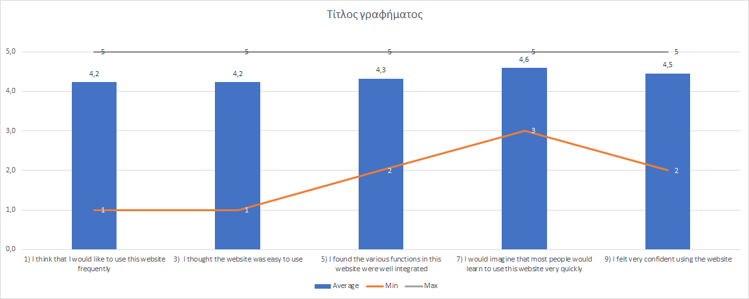
System Usability Scale SUS (1/2)
Θετικές ερωτήσεις
Δείγμα 23 άτομα

Slide 24
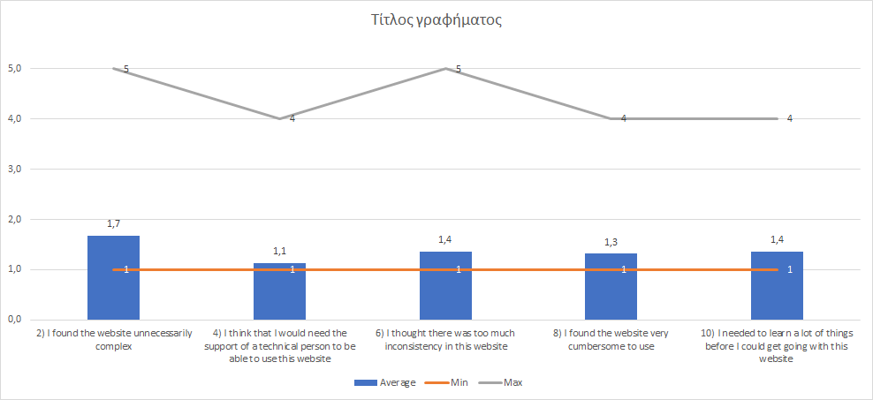
System Usability Scale SUS (2/2)
Αρνητικές ερωτήσεις
Δείγμα 23 άτομα

Slide 25
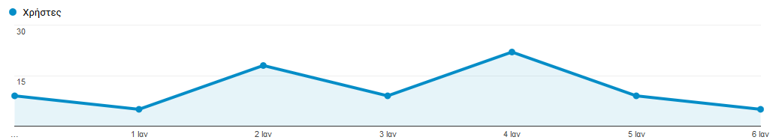
Google analytics 1/4

Slide 26
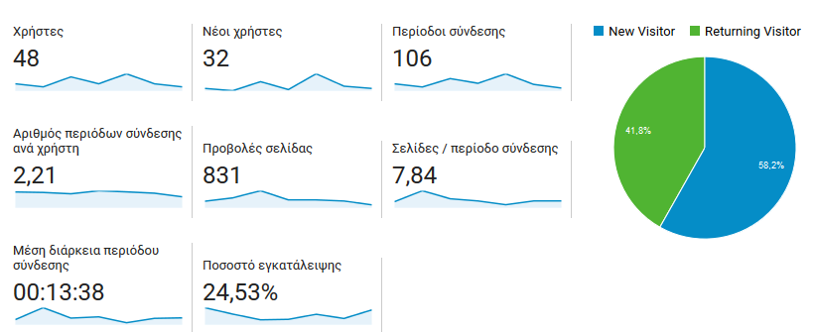
Google analytics 2/4

Slide 27
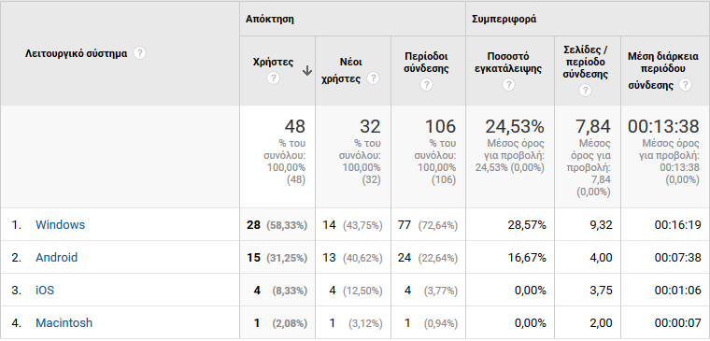
Google analytics 3/4

Slide 28
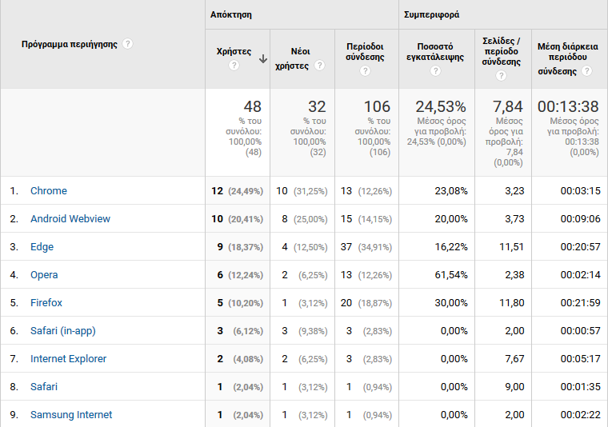
Google analytics 4/4

Slide 29
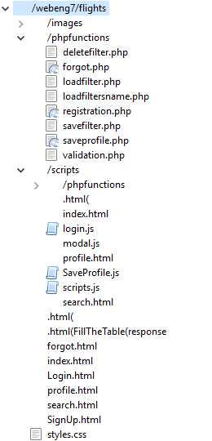

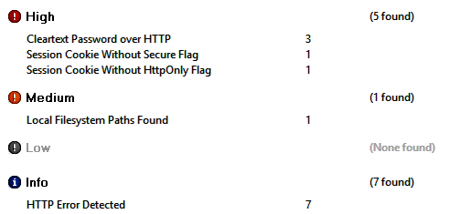
Vega Security platform

Slide 30
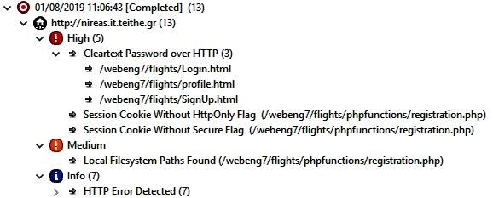
Vega Security platform

Slide 31
Questions ?
Ευχαριστούμε!
Είμαστε στην διάθεσή σας για ερωτήσεις!

